Slide 1
LIMIT
FUNGSI TRIGONOMETRI
ASIMTOT DATAR DAN ASIMTOT TEGAK
By:
SITI SYARAH MAULYDIA, M.Pd

Slide 2
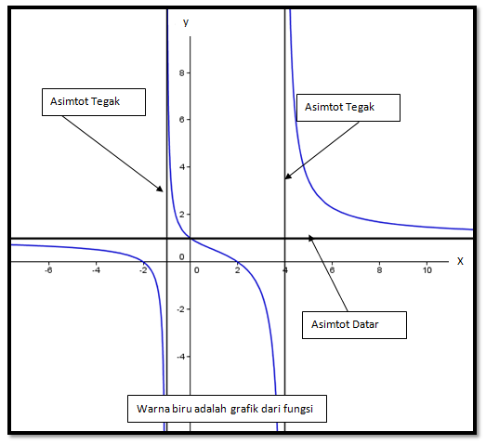
ASIMTOT DATAR DAN ASIMTOT TEGAK PADA FUNGSI ALJABAR
Apa Itu ASIMTOT ?
Sebuah garis lurus yang sangat dekat dengan kurva lengkung di titik jauh tak terhingga. Garis itu tidak pernah dipotong oleh kurva tersebut.

Slide 3
Asimtot dibagi menjadi 3 jenis, yaitu:
Asimtot Datar
Yaitu asimtot yang sejajar dengan
sumbu X
Asimtot Tegak
Yaitu asimtot yang sejajar dengan sumbu Y
Asimtot Miring
Yaitu asimtot yang tidak sejajar dengan sumbu X maupun sumbu Y
Fungsi rasional merupakan fungsi yang memiliki asimtot. Fungsi rasional adalah fungsi yang berbentuk $\frac{f(x)}{g(x)}$ dengan f(x) dan g(x) adalah suatu polinomial g(x) ≠ 0.

Slide 4
ASIMTOT TEGAK
Nilai x yang membuat penyebutnya sama dengan nol akan menjadi asimtot tegak.
CONTOH
Tentukan asimtot tegak dari fungsi berikut :
a.
Jawab :
Pembuat nol fungsi pada penyebut adalah:
Jadi, asimtot tegaknya adalah x = 2 dan x = -2
b.
Jawab :
Pembuat nol fungsi pada penyebut adalah:
Jadi, asimtot tegaknya adalah x = 2 dan x = 1

Slide 5


ASIMTOT DATAR
Dapat dicari dengan cara :
CONTOH
Tentukan asimtot datar dari fungsi berikut :
a.
Jawab :
Diketahui m = 1 dan n = 2
Karena m < n maka
asimtot datarnya, yaitu
Diketahui fungsi rasional
Jika m = n maka asimtot datarnya adalah
Jika m < n maka asimtot datarnya adalah y = 0
Jika m > n maka fungsi rasional f(x)
tidak mempunyai asimtot datar.
$$y=0$$
b.
Jawab :
Diketahui m = 2 dan n = 2
Karena m = n maka
asimtot datarnya, yaitu
$$y=\frac{a}{p}$$
$$=\frac{4}{1}$$
= 4

